Slide 1
GES PANDEMIA
CIRA
EU. Christian Carvajal Herrera
Referente GES
Servicio de Salud Iquique
JULIO 2021

Slide 2
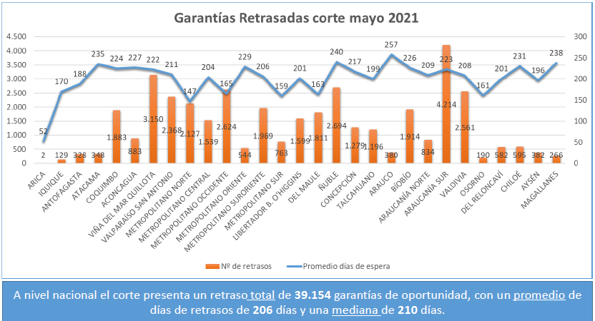
Retrasadas GES por Servicio de Salud – Corte Mayo 2021

Slide 3
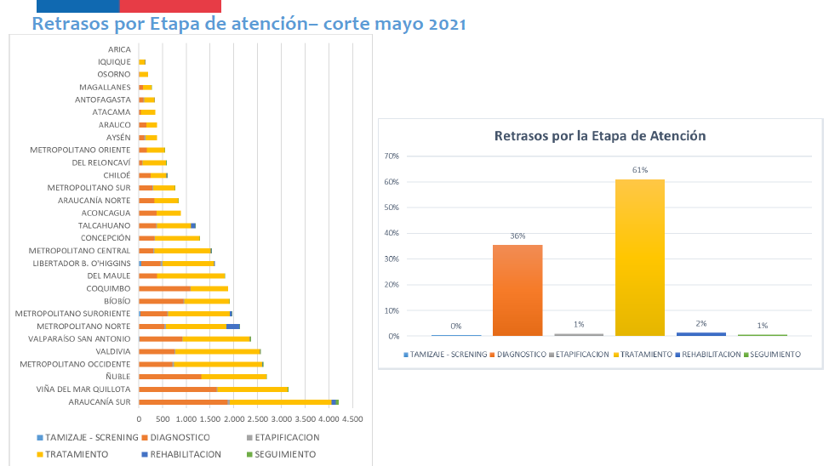
Retraso por etapa de atención – Corte Mayo 2021

Slide 4
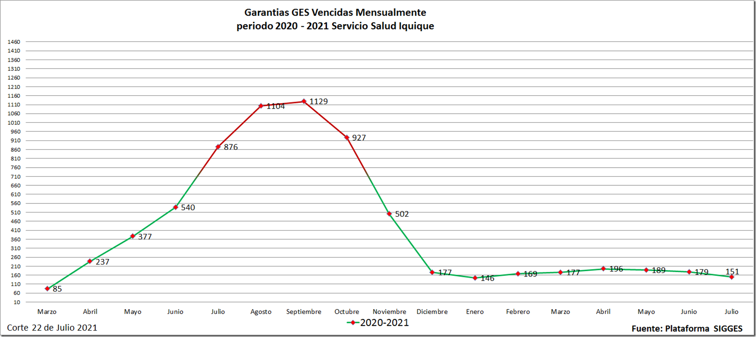
GES Servicio de Salud Iquique (pandemia) – Corte 22 Julio 2021

Slide 5
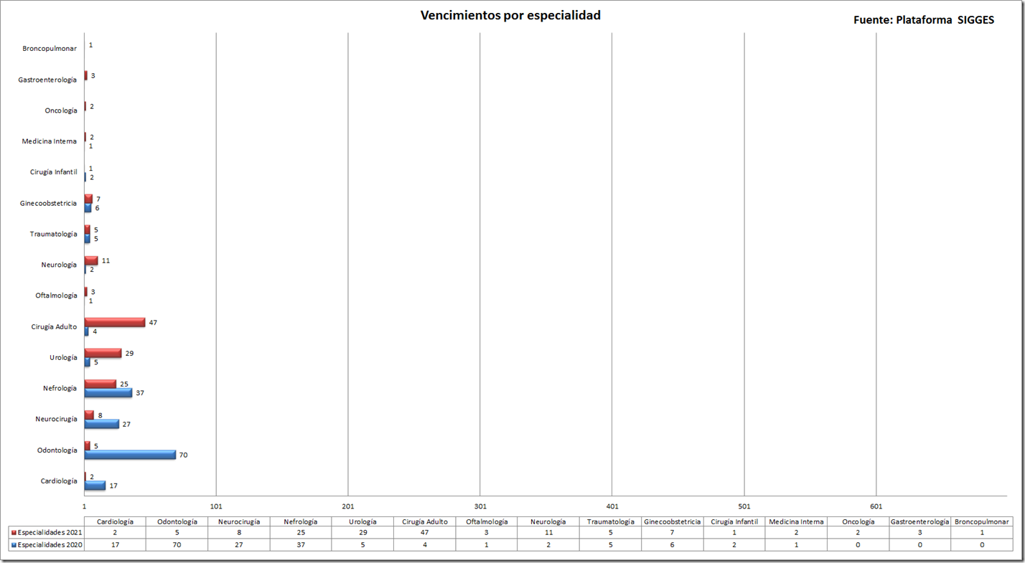
Vencimiento por especialidad – Corte 22 Julio 2021

Slide 6
Monitoreo Listas de Espera
Servicio de Salud Iquique
Subdirección de Gestión Asistencial
Departamento de Redes Hospitalaria
28-07-2021

Slide 7
Consulta Nueva de Especialidad Médica
Servicio de Salud | Establecimiento | LB |  |  | Junio 2021
 |  | Número de registros | Prom. días de Espera | Mediana días de Espera | Número de registros | Prom. días de Espera | Mediana días de Espera
Iquique | CESFAM Cirujano Aguirre
 | CESFAM Cirujano Videla | 699 | 194 | 101 | 353 | 135 | 79
 | CESFAM Dr. Héctor Reyno Gutiérrez | 221 | 223 | 308 | 324 | 292 | 239
 | CESFAM Pedro Pulgar Melgarejo | 616 | 394 | 357 | 260 | 364 | 470
 | CESFAM Pozo Almonte | 28 | 86 | 71 | 38 | 42 | 13
 | CESFAM Sur de Iquique | 328 | 61 | 52 | 299 | 81 | 65
 | COSAM Dr. Jorge Seguel Cáceres | 101 | 165 | 143 | 125 | 205 | 175
 | COSAM Enrique París | 305 | 474 | 506 | 329 | 611 | 672
 | COSAM Salvador Allende | 66 | 246 | 295 | 108 | 265 | 195
 | Hospital Dr. Ernesto Torres Galdames | 18.605 | 499 | 514 | 40.503 | 894 | 807
 | Total | 20.969 | 473 | 477 | 42.339 | 868 | 782
Reporte hasta 30 de Junio MINSAL
- Debido a inconsistencia en el sistema nacional de seguimientos de tiempos de espera con registros locales se realizó carga masiva de interconsultas al sistema aumentando en mas de 20.000 interconsultas pendientes de HETG.

Slide 8
Consulta Nueva de Especialidad Odontológica
Servicio de Salud | Establecimiento | LB |  | Junio 2021
 |  | Número de registros | Prom. días de Espera | Número de registros | Prom. días de Espera
Iquique | CESFAM Dr. Héctor Reyno Gutiérrez | 1.117 | 649 | 1.078 | 712
 | Hospital Dr. Ernesto Torres Galdames | 3.682 | 647 | 6.660 | 873
 | Total | 4.799 | 648 | 7.738 | 851
Reporte hasta 30 de Junio MINSAL
- Debido a inconsistencia en el sistema nacional de seguimientos de tiempos de espera con registros locales se realizó carga masiva de interconsultas al sistema aumentando un aproximado de 3,000 interconsultas pendientes de HETG.

Slide 9
Lista de Espera Quirúrgica
Servicio de Salud | Establecimiento | LB |  | Junio 2021
 |  | Número de registros | Prom. días de Espera | Número de registros | Prom. días de Espera
Iquique | CESFAM Cirujano Aguirre | 4 | 84 | 36 | 59
 | CESFAM Dr. Héctor Reyno Gutiérrez | 1 | 360 | 6 | 215
 | CESFAM Pedro Pulgar Melgarejo | 6 | 279 | 20 | 58
 | CESFAM Pozo Almonte | 14 | 132 | 10 | 78
 | Hospital Dr. Ernesto Torres Galdames | 4.520 | 590 | 4.451 | 717
 | Total | 4.545 | 587 | 4.523 | 707
Reporte hasta 30 de Junio MINSAL
- La cantidad de pacientes se ha mantenido estable en el tiempo debido a la falta de ingreso de pacientes a procesos quirúrgico.

Slide 10
Lista de Espera Quirúrgica
Se podrán reanudar las cirugías electivas y mayor ambulatoria en los establecimientos de una región determinada mediante autorización de la dirección del servicio de salud correspondiente a la región siempre y cuando se cumpla con los siguientes criterios:
1.- Mantener el número de camas UCI habilitadas y autorizadas por la Subsecretaría de Redes Asistenciales, conforme al numeral 1 de la resolución exenta N° 334, de 30 de marzo de 2021, de la Subsecretaría de Redes Asistenciales, que instruye el aumento de capacidad de camas UCI a los prestadores públicos y privados de salud cerrados de alta complejidad. En caso de no haber cumplido con lo exigido en el numeral señalado, se entenderá cumplido el criterio según el último número de camas autorizadas por la Subsecretaría de Redes Asistenciales.
2.- Evolución a la baja del porcentaje de contagios de los últimos 7 y 14 días, respecto a su propia región, todo según reporte oficial semanal.
3.- Las regiones con menos de 150 camas UCI habilitadas deberán mantener una ocupación promedio a 7 días menor o igual al 90%.

Slide 11
Estrategias de resolución
Subdirección de Gestión Asistencial
Departamento de Redes Hospitalaria
28-07-2021

Slide 12


Estrategias Transversales
- Call Center
- Visitas Domiciliarias

Slide 13


Estrategias Transversales
- Despacho domiciliario de Fármacos y Lentes
- Telemedicina

Slide 14

Consulta Nueva de Especialidad Médica
Estrategias 2021
11.850 Atenciones de Convenio SSI-Collahuasi-Corporación SER
Apoyo de Operativos Acrux
Fondos Asignados del Gobierno Regional; 300 Millones Asignados a CNE para más de 15,000 Consultas

Slide 15

Consulta Nueva de Especialidad Odontológica
Estrategias 2021
Atenciones de especialidades Odontológicas consideradas dentro de Fondos GORE
Solicitudes de Proyectos que permitan mejora en Equipos e Instrumental
Posibilidades de modificaciones de espacios para acondicionamiento de box de atención

Slide 16

Lista de Espera Quirúrgica
Estrategias 2021
Licitación de FONASA adjudica a HETG como único prestador de la Región (Hasta 3.000 pacientes considerados)
Fondos del Gobierno Regional:
Pabellones tarde
Pabellones clínica
Equipos e instrumental
Traslado pacientes
Pases Quirúrgicos
Refuerzo de unidades participantes del proceso quirúrgico

